Slide 1
Ferðslupolitikkur í skúlum
Alment um ferðslupolitikk
Vár og heyst 2014 og heyst 2015
Brynhild Høgnadóttir, RFF

Slide 2
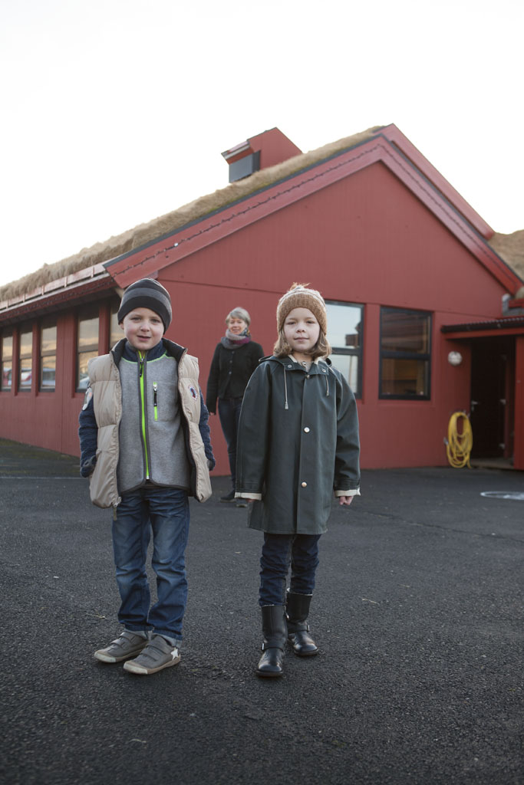
FERÐSLUPOLITIKKUR
Inniber:
at ferðsluviðurskiftini við skúlan vera skipað
at foreldur, starvsfólk og næmingar eru meira tilvitað um ferðslu
at samstarvið við foreldur, kommunu og løgregluna gerst betri
at skúlar við ferðslupolitikki hava meira fokus á ferðslu og undirvísing í ferðslu

Slide 3
Skulu børnini læra ferðslumentan, mugu tey vera ein virkin partur av henni

Slide 4
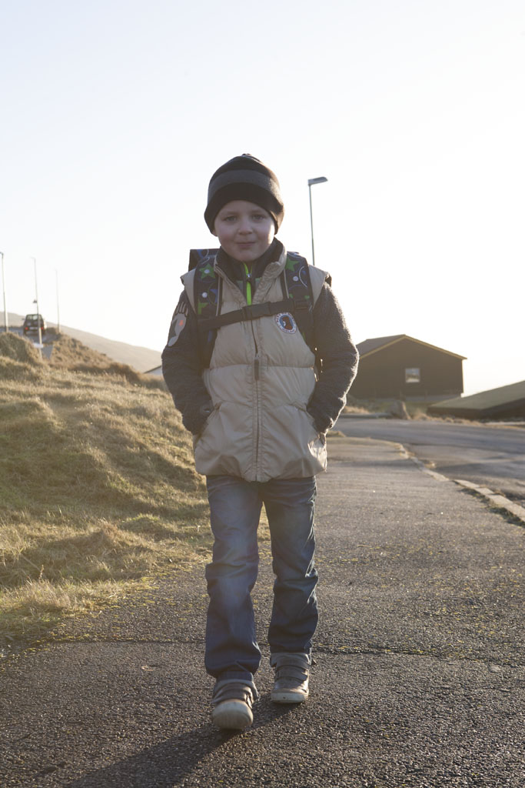
INNIHALD Í FERÐSLUPOLITIKKI
Yvirskipað mál
Ávegis
Fyrimyndir
Ferðsluundirvísing
Samstarv
Verkseting av ferðslupolitikki

Slide 5
HVUSSU BYRJAR SKÚLIN
Set arbeiðsbólk:
t.d. vera
Umboð fyri skúlastýri
Skúlaleiðslu
Lærari
Onnur

Slide 6
YVIRSKIPAÐ MÁL
At skapa bestu fortreytirnar fyri, at næmingar, foreldur og lærarar kunnu ferðast trygt kring skúlan og í skúlahøpi

Slide 7
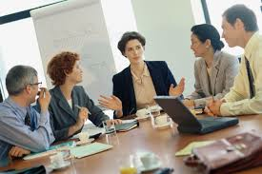
YVIRLIT YVIR TILGONGDINA
Greina og yvirlit
Hvat er áður gjørt?
Hvat gongur væl, og hvar vanta ábøtur?
Mál
Set yvirskipað mál
Set lutmál
Ikki gera arbeiðið ov umfatandi
Raðfesting
Raðfestingar
Tíðarætlan
Fest ferðslupolitikkin á blað
Set ferðslupolitikkin í verk

Slide 8
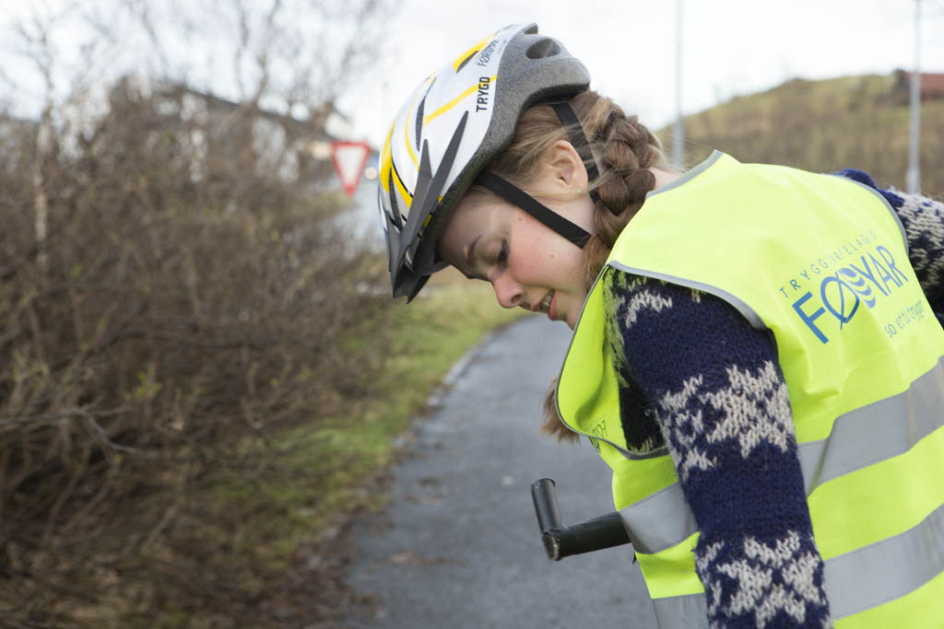
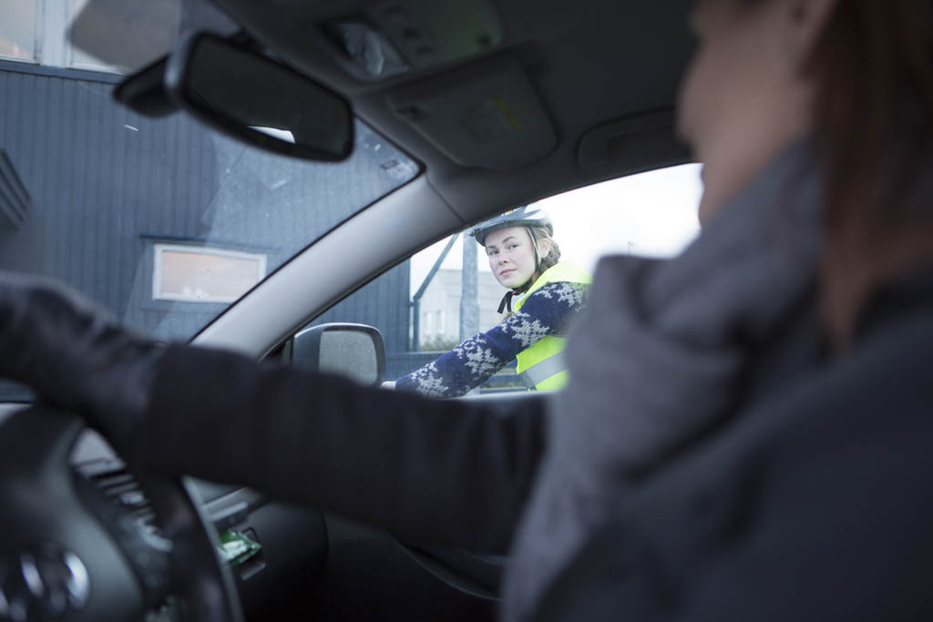
YVIRSKIPAÐ MÁL ROYNDARVERKÆTLAN LØGMANNABREYT
At skapa bestu fortreytirnar fyri, at næmingar, foreldur og lærarar kunnu ferðast trygt kring skúlan og í skúla høpi

Slide 9
ÁVEGIS
Mál: at gera leiðreglur fyri, hvussu tey ferðast kring skúlan og í skúlahøpi
- endamál minni morgunruðuleiki
Skúlin mælir til, at næmingarnir í mest møguligan mun ganga og súkkla í skúla.
Gott fyri næmingarnar og minkar um ferðsluruðuleikan.
TIL GONGU
Foreldur hava vant tryggu skúlaleiðina við børnunum, áðrenn tey ganga einsamøll
Á SÚKKLU
Foreldur venja á súkklu við børnunum.
Í BILI
Næmingar í 4.-9. flokki skulu setast av á parkeringplássinum skúlan við Karlamagnusarbreyt. Hava næmingarnir í 1.-3. flokki. Sysktin í 4.-9. flokki, verða eisini sett av her.
Næmingar í 1.-3. flokki vera sett av við Løgmannabreyt.

Slide 10
FYRIMYNDIR
Mál:
At lærarar og foreldur minnast sín leiklut sum góðar fyrimyndir hjá næmingunum:
Skúlin mælir til:
At øll koyra sømiligt – fylgja ferðslulógini
Parkera/steðga á lógligum støðum við skúlan
Halda ferðslupolitikkin
Um næmingarnir verða koyrdir í skúla, so skulu teir setast av á støðum, sum eru sett í ferðslupolitikkinum
Notes:
t.d. nýta trygdarbelti, nýta hjálm, vaksin skulu halda reglarnar, sum eru settar

Slide 11
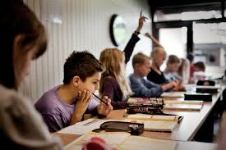
FERÐSLUUNDIRVÍSING
Mál: at geva børnum og ungum góðan og ábyrgdarfullan atburð í ferðsluni
Undirvíst verður í ferðslu sambært tilmælinum frá RFF
Flokslærarar skulu í ársætlanini gera greitt, hvussu ferðsla verður tikin við í undirvísingina fyri skúlaárið
Løgreglan kemur á vitjan í 1. flokki
Lærarar fara á skeið í ferðslu

Slide 12
STYRKJA SAMSTARVIÐ
Málið:
At styrkja samstarvið millum foreldur, skúla, kommunu og politi um møguligar batar í sambandi við ferðsluumhvørvið við skúlan
Samstarv við foreldur:
Taka ferðslu sum evni á foreldrafundi í hvørjum undirvísingarparti (útgangsstøði í tilfari hjá RFF)
Kommunu:
Fáa arbeiðið, sum er í gongd á Løgmannabreyt liðugt
Lyktir á Karlamagnusarbreyt
Ferðsluskelti við m.a. høvuðsinngongdina
Merkingar

Slide 13
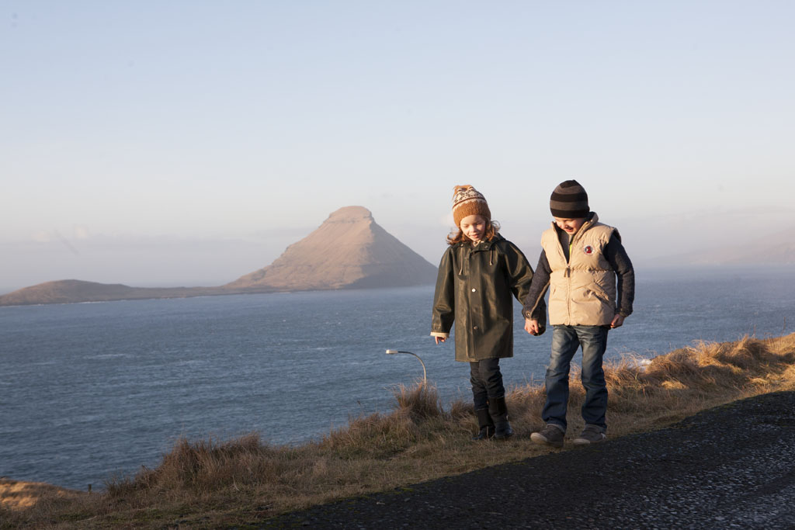
VERKSETING
Samskifta politikkin til foreldrini:
t.d. faldari/heimasíðu og á foreldrafundi
’Event’
Skúlastýrið: Ferðsla eitt fast evni á dagskránni hjá skúlastýrinum árliga

